Slide 1
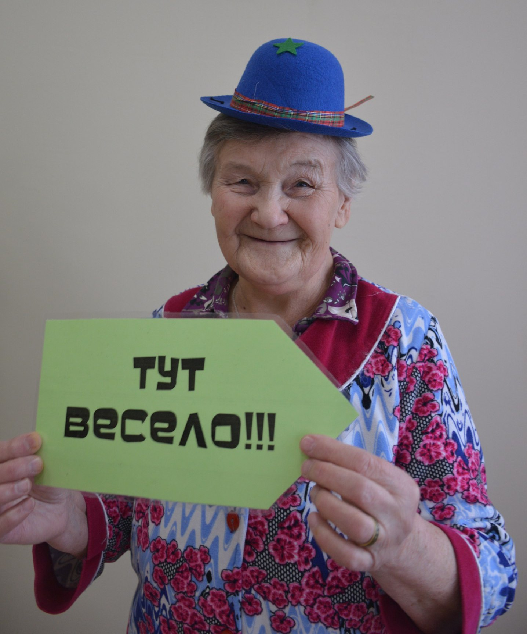
ПРОЕКТ
по оказанию поддержки пожилым людям Гаврилов-Ямского района
«Говорят, что молодость прошла?!»

Slide 2
Цель проекта создать условия для вовлечения молодежи и членов молодежных общественных объединений Гаврилов-Ямского района в социально полезную деятельность, направленную на пожилых людей.
Задачи проекта
- привлечь молодежь и членов МиДОО для участия в волонтерской деятельности, направленной на поддержку пожилых людей;
- способствовать повышению активности пожилых людей через их участие в новых для себя мероприятиях;
- увеличить количество акций и мероприятий социальной направленности, проводимых в районе;
- организовать интересных и полезный досуг пожилых людей через их участие в районных мероприятиях различной направленности;
- способствовать формированию качеств и компетенций, повышающих «профессиональный» уровень добровольцев, посредством проведения обучающих занятий;
- способствовать формированию осознанного отношения добровольцев к социально-одобряемой деятельности через предоставление возможности выбора вида волонтерской деятельности и реализацию собственных добровольческих инициатив;
- выстроить партнерские отношения между учреждениями социальной сферы, добровольцами, учреждениями культуры и молодежной политики в процессе реализации социально значимых задач;
- привлечь внимание общественности к решению проблем пожилых людей и содействовать информационному сопровождению добровольческой деятельности в СМИ.

Slide 3
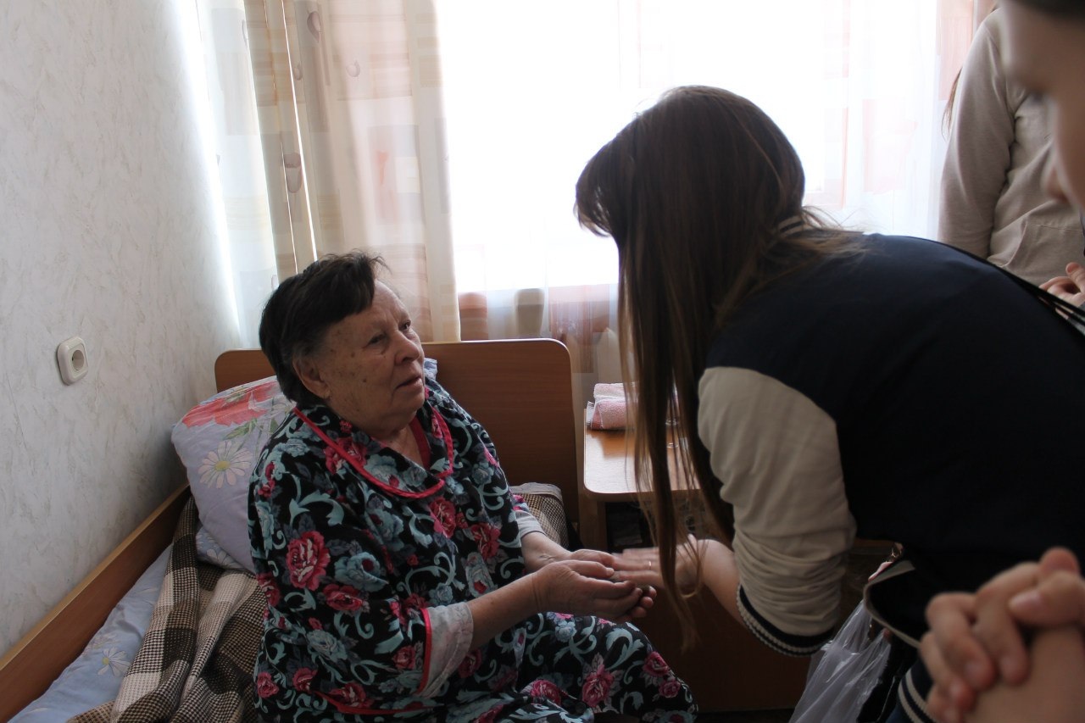
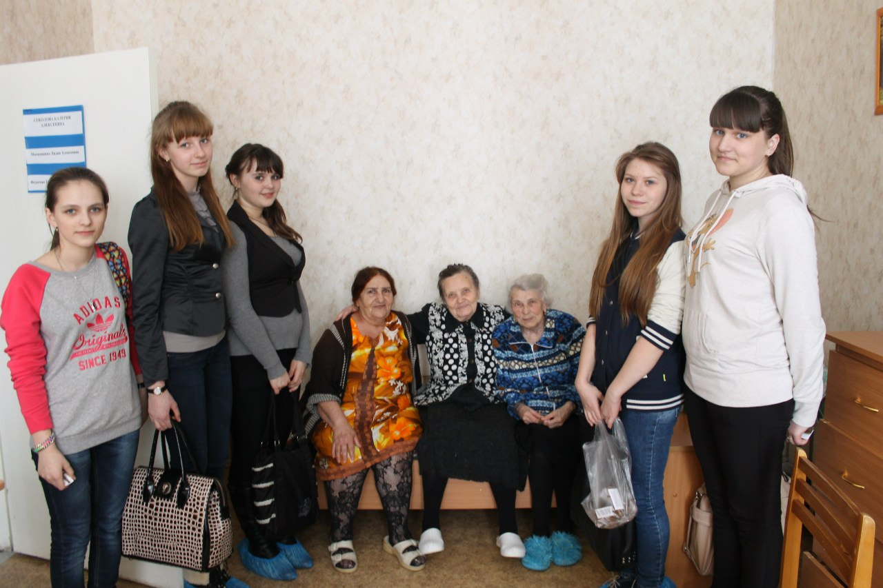
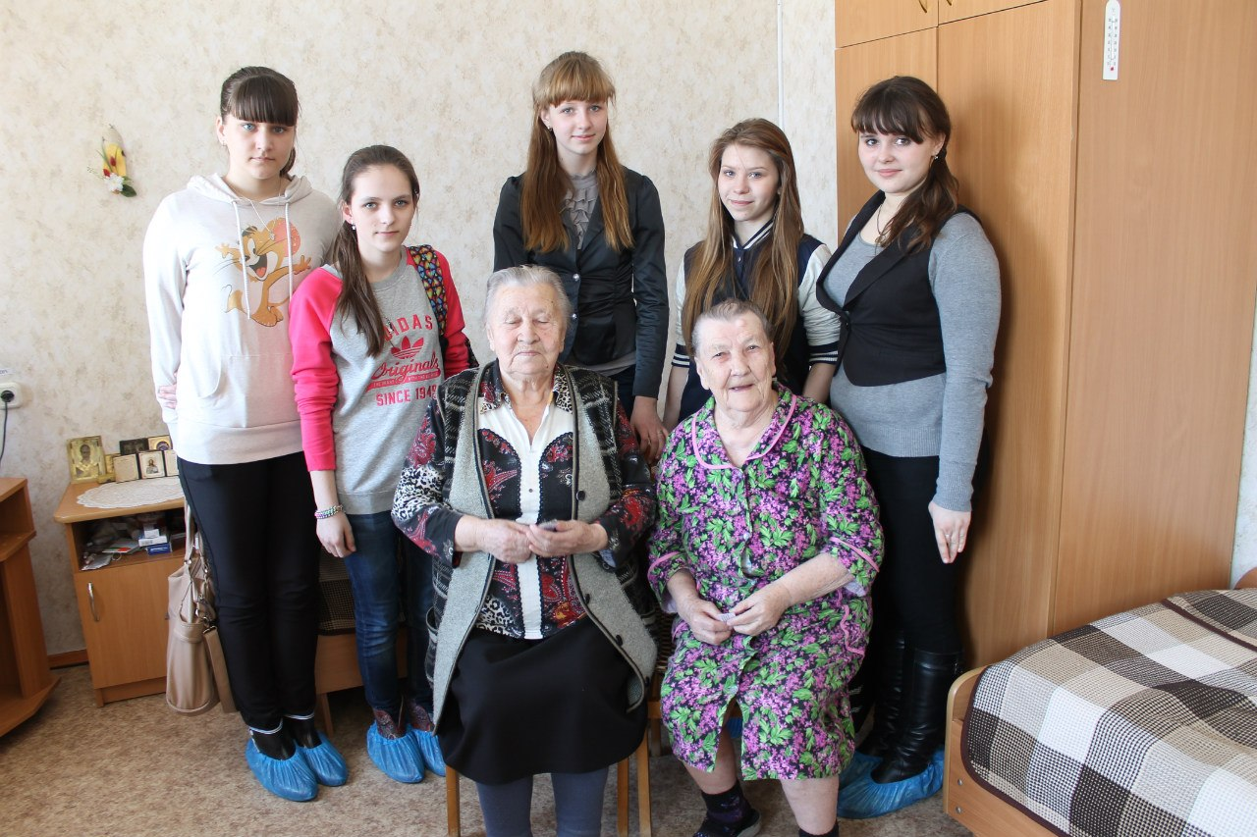
Акция ко Дню здоровья
2012 ГОД

Slide 4
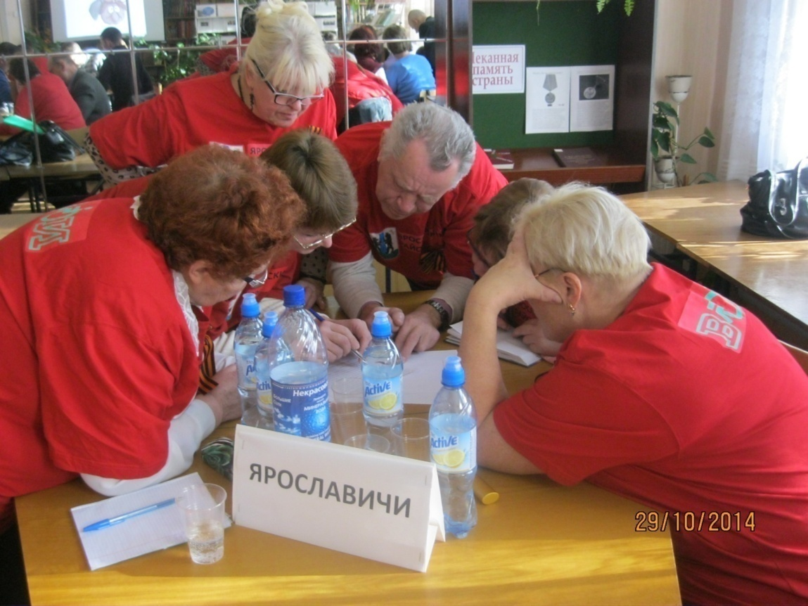
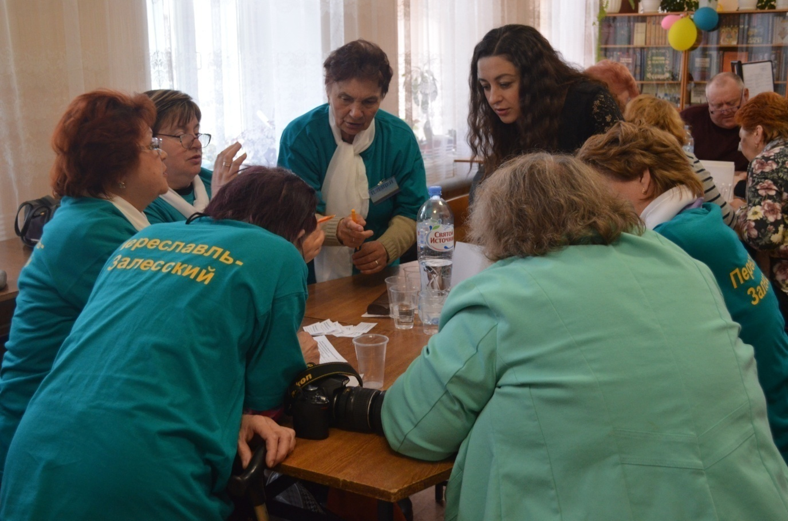
Интеллектуальная игра для отделений ВОИ Ярославской области
2018 ГОД
2014 ГОД

Slide 5
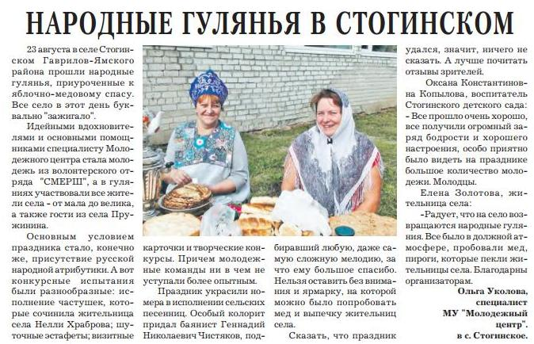
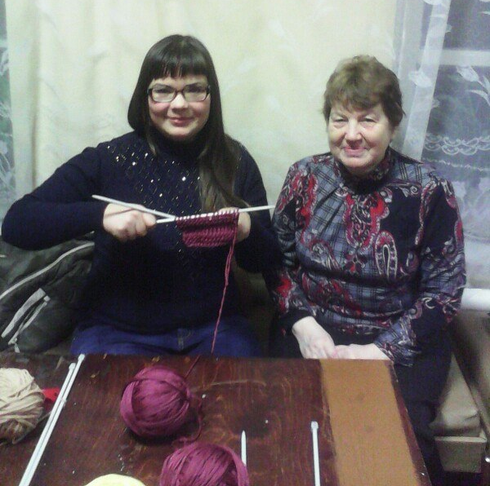
Мероприятие к празднованию Яблочного Спаса в селе Стогинское
Акция по Ярнбомбингу

Slide 6
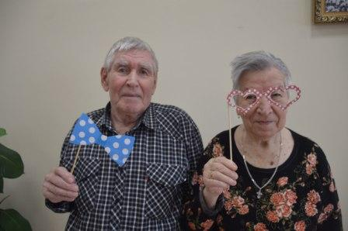
Фотопроект ко Дню смеха
2017 ГОД

Slide 7

Серия мастер-классов и прикладных занятий «Навстречу переменам»
Книга обратной связи «Копилка добра»
Песенный марафон «Битва поколений»
Танцевальный баттл «Кому до 30 и после 60»
Конкурс «Модный приговор»
Фотоконкурс и фотовыставка «Хотим быть молодыми»
Профориентационные встречи «Интересные люди»
Спортивная игра по станциям для молодежи и пожилых людей отделения ВОИ
Тематические интеллектуальные игры

Slide 8
Схема управления проектом
Волонтерские отряды района
Гаврилов-Ямское представительство ЯООО РСМ
Молодежные патриотические объединения
КДЦ
района
МБУК Центральная районная библиотека-музей
МУ «Молодежный центр»
Гаврилов-Ямское отделение ЯООО ВОИ
Гаврилов-Ямский дом –интернат для престарелых и инвалидов
МУ КСЦОН «Ветеран»
;

Slide 9
Количественные результаты проекта
1. К реализации проекта будет привлечено около 7 молодежных общественных объединений, более 100 волонтеров района и около 10 молодых семей ;
2. Проектом будет охвачено более 500 пожилых людей из которых 361 человек станет его активным участником;
3. В рамках проекта планируется провести: 8 акций, 3 мастер-классов, 4 конкурсно – игровых программ для обеих категорий, 2 фотовыставки, 2 спортивных мероприятия, 3 интеллектуальных игры, 10 профориентационных встреч;
4. Количество социальных мероприятий, направленных на категорию пожилые люди увеличится на 32 %;
5. По средствам проведения конкурсных мероприятий и оформления фотовыставок, размещения информации в СМИ около 3000 человек, станет непосредственными его зрителями.

